Slide 1
GitHub with Android Studio

Slide 2
1. VCS, Git, GitHub

Slide 3
VCS (Version Control System)
문서, 소스코드 등의 변경점들을 관리해주는 소프트웨어
변경점 관리: 누가, 어떤 내용을 작성했고, 언제 읽었는지 확인 가능
버전 관리: Tag를 달아 버전을 표시하며, Branch를 통해 여러 버전을 동시에 개발 가능
백업/복구: 오류 발생 시, 특정 지점으로 복구 가능
협업: collaborator들에게 수정 사항을 쉽게 공유 가능

Slide 4
VCS의 종류
1. 로컬 VCS
- 개인 컴퓨터에서 버전을 관리
- 내용 공유가 불가능하므로, 개인 프로젝트에만 사용 가능
- 개인 컴퓨터가 고장나면 내용 복구 불가
2. 중앙집중식 VCS
- 서버에서 버전을 관리
- 수정을 원하는 부분만 개인 컴퓨터에 받아 수정 후, 서버에 등록
- 내용이 공유되므로, 협업 프로젝트에 사용 가능
- 서버가 고장나면 내용 복구 불가
3. 분산형 VCS
- 개인 컴퓨터와 서버 둘 모두에서 버전을 관리
- 내용이 공유되므로, 협업 프로젝트에 사용 가능
- 개인 컴퓨터와 서버 둘 다 고장나지 않는 이상 복구 가능 (블록체인과 유사)

Slide 5
Git과 GitHub
Git
- 리누스 토르발스가 개발한 분산형 VCS
- 기존의 VCS들이 맘에 들지 않는다고 2주만에 완성했다고 한다...
- Git의 어원은 딱히 없으며, UNIX 명령어로 쓰이지 않는 아무 3글자로 붙였다고 한다..
기분 좋을 때는 Global Information Tracker / 나쁠 때는 Goddamn Idiotic Truckload of shit
2. GitHub
- 대표적인 무료 원격 Git 저장소
- 마스코트는 고양이와 문어를 합친 Octocat

Slide 6
2. GitHub 회원가입

Slide 7
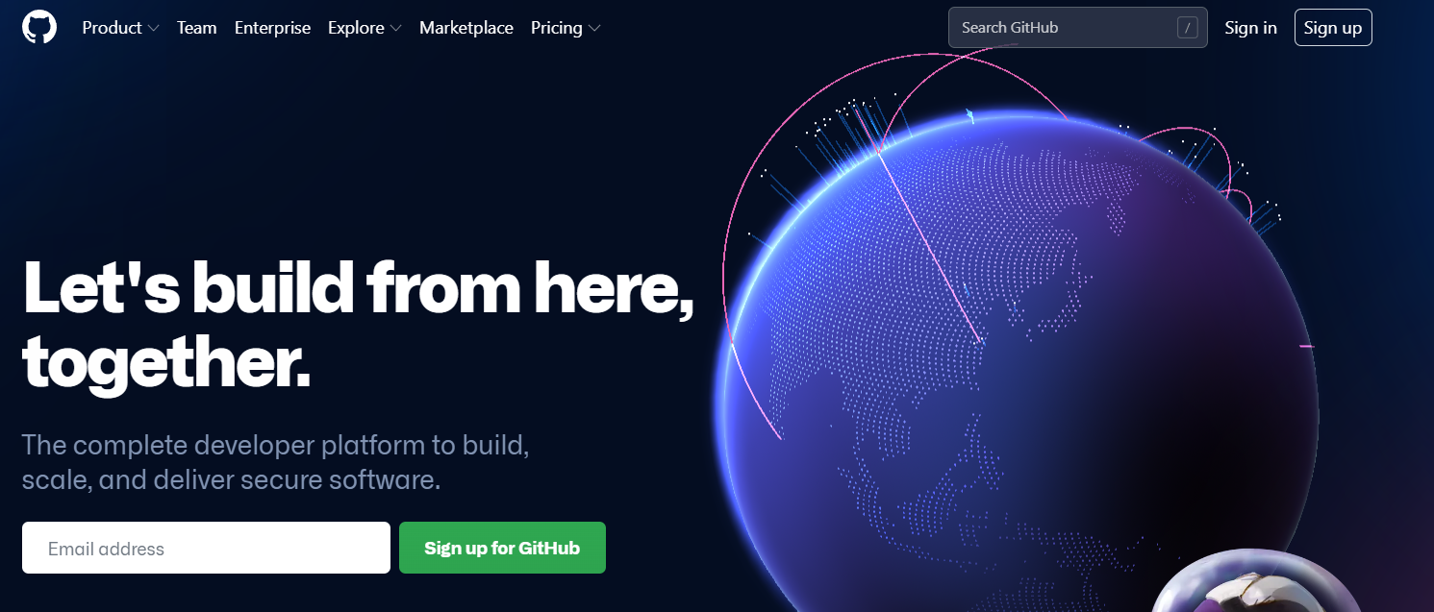
GitHub 링크: https://github.com/
우측 상단의 Sign up 클릭
(계정이 있으면 pass)

Slide 8
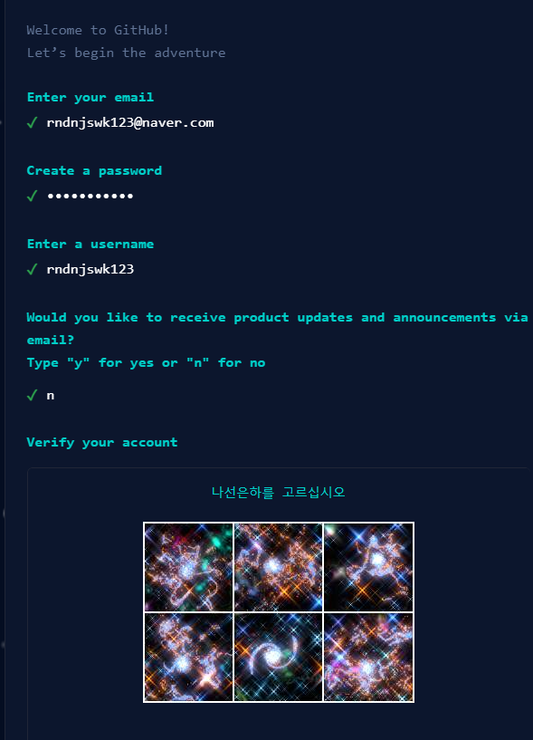
- Enter your email: 비번 분실 시 찾을 때 사용됨
- Create a password: 비밀번호 만들기
- Enter a username: 아이디 만들기

Slide 9
3. Git 설치

Slide 10
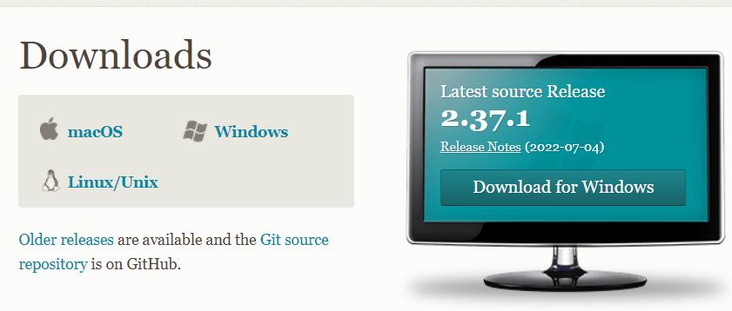
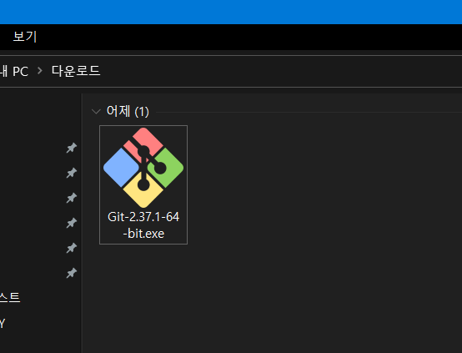
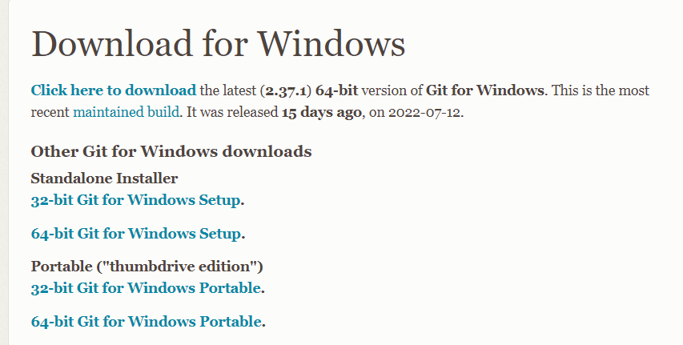
1. Git 다운로드: https://git-scm.com/downloads
설치 설명: https://goddaehee.tistory.com/216
(사실, next 연타해도 상관 없음)

Slide 11
4. Android Studio & Git 연동

Slide 12
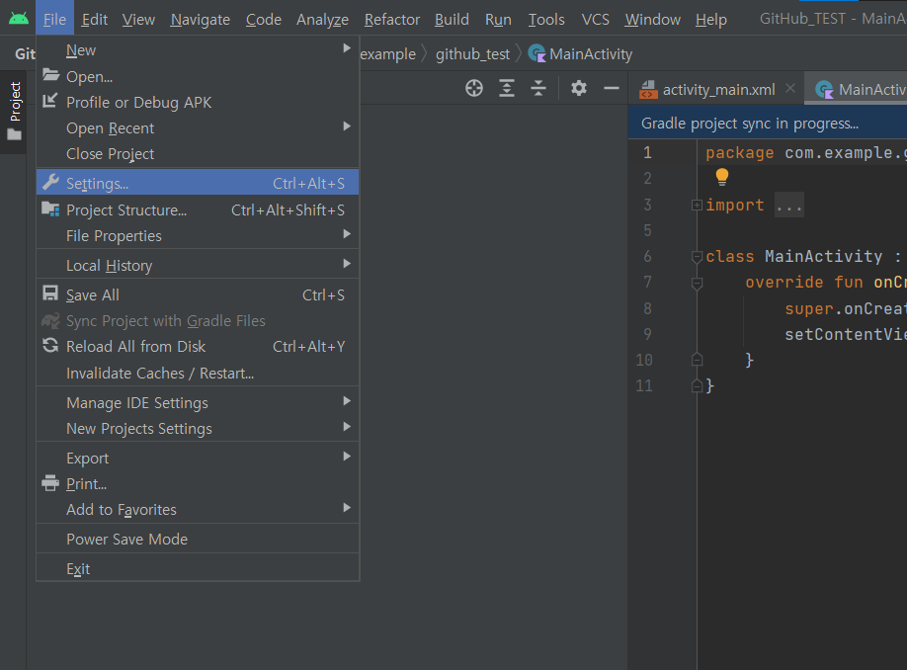
우측상단 File -> Settings 클릭
(혹은 ctrl + alt + S)

Slide 13
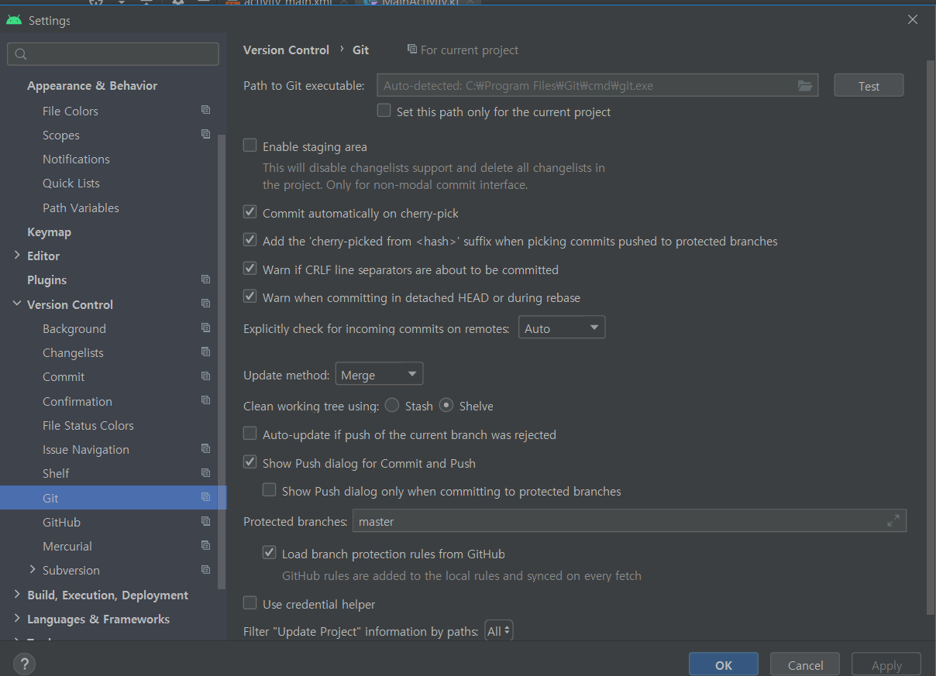
<-이렇게 경로가 떠야 함
우측에 Version Control 더블클릭 후, 하위 메뉴 중 Git 클릭 후 경로가 뜨는지 확인

Slide 14
5. Android Studio & GitHub 연동

Slide 15
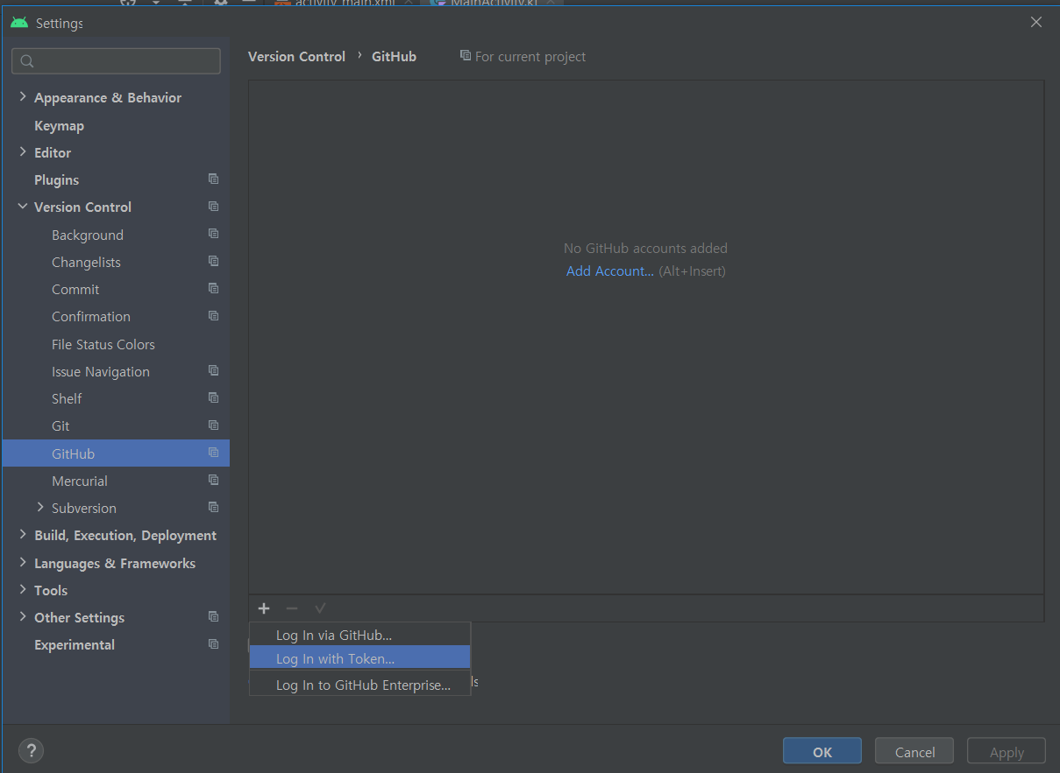
똑같이, Version Control 하위 메뉴 중 GitHub 클릭 후 + 기호를 누르고, Log in with Token.. 클릭
(Add Account가 문제없이 된다면, Add Account로 해도 됨 / 뒤는 Token 생성에 대한 내용)

Slide 16
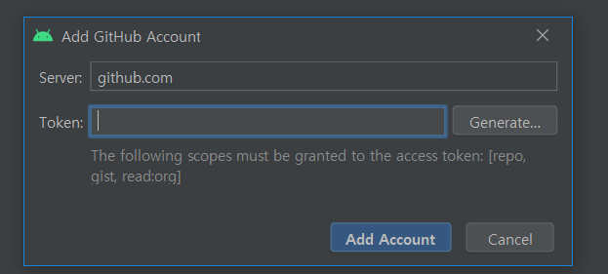
여기에 들어갈 Token을 GitHub에서 만들어야 함

Slide 17
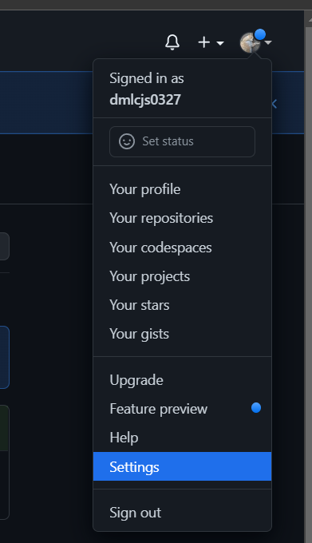
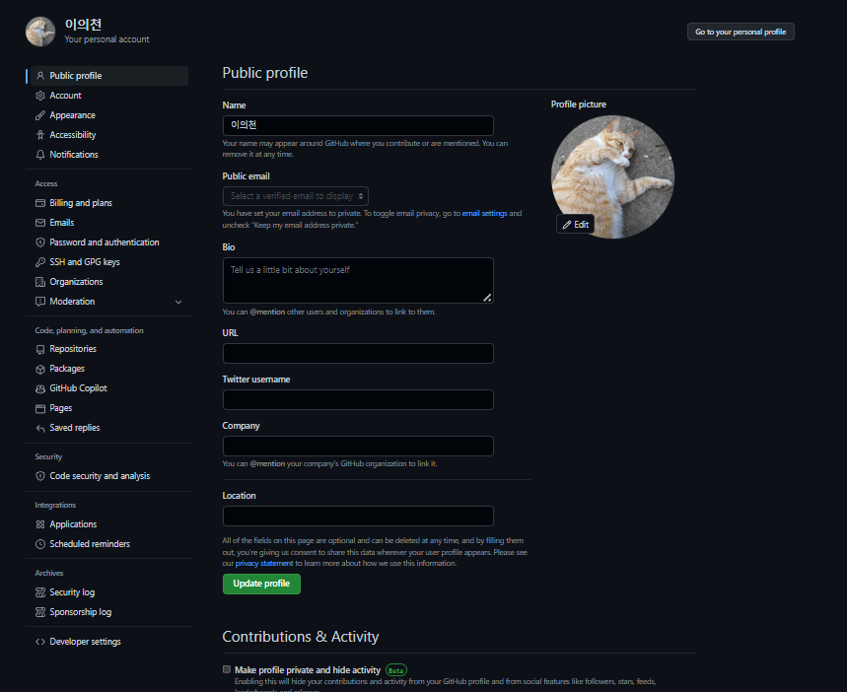
깃허브 우측의 계정 사진을 누르고, Settings 클릭
좌측 메뉴 하단에 Developer settings 클릭

Slide 18
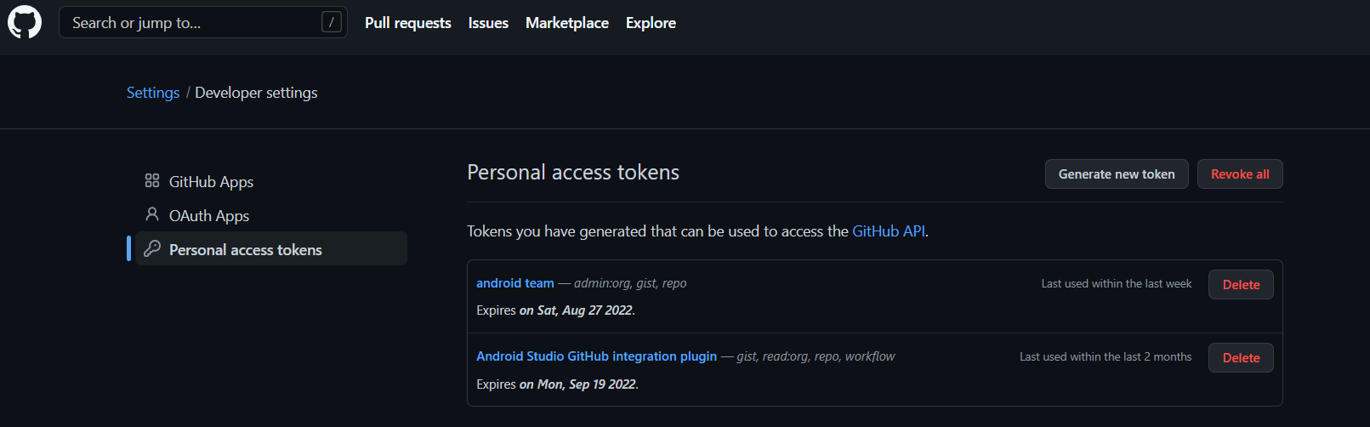
좌측 메뉴 하단에 Personal access tokens 클릭 후, 우측에 Generate new token 클릭

Slide 19
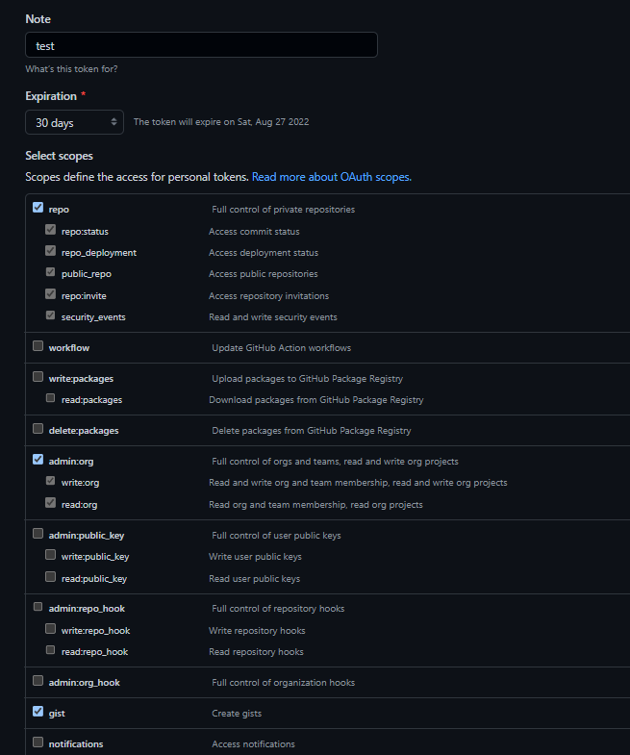
1. Note에 저장할 토큰명 적기
2. 하단의 Select scopes에서 repo, admin:org, gist 체크
3. 맨 아래 Generate token 클릭

Slide 20
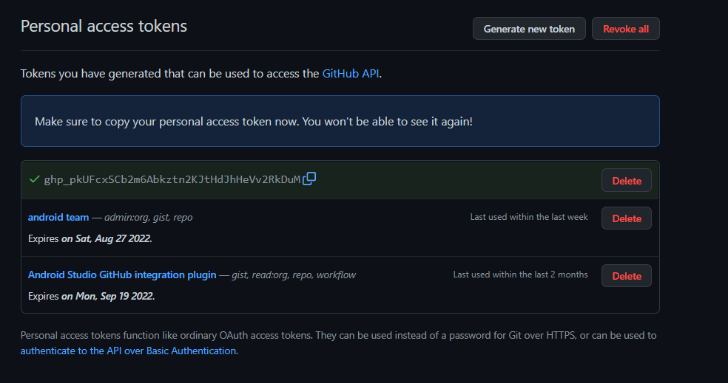
복사한 내용을 아까 안드로이드 스튜디오의 Token 입력창에 붙여넣기

Slide 21
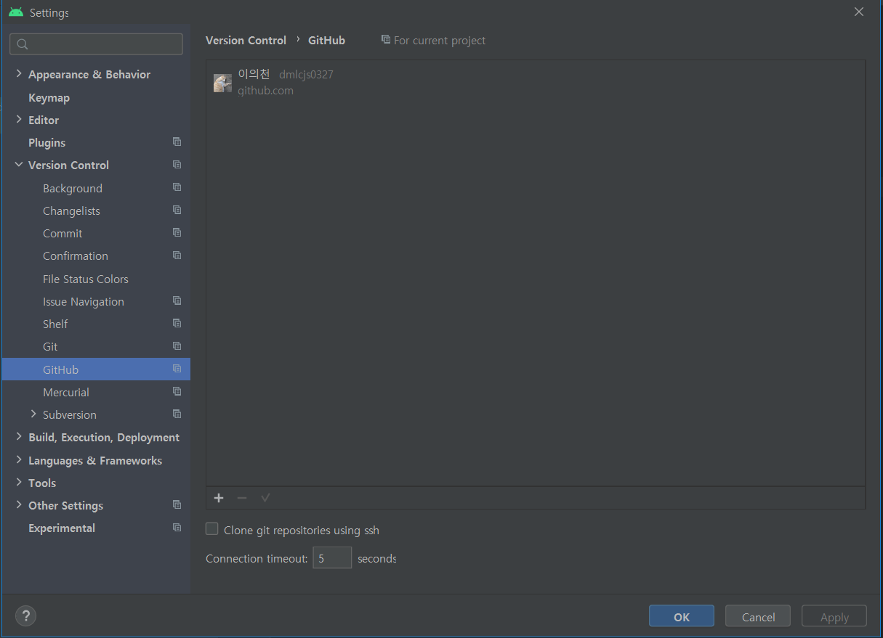
이렇게 GitHub 계정이 뜨면 연동에 성공!

Slide 22
6. Commit & Push

Slide 23
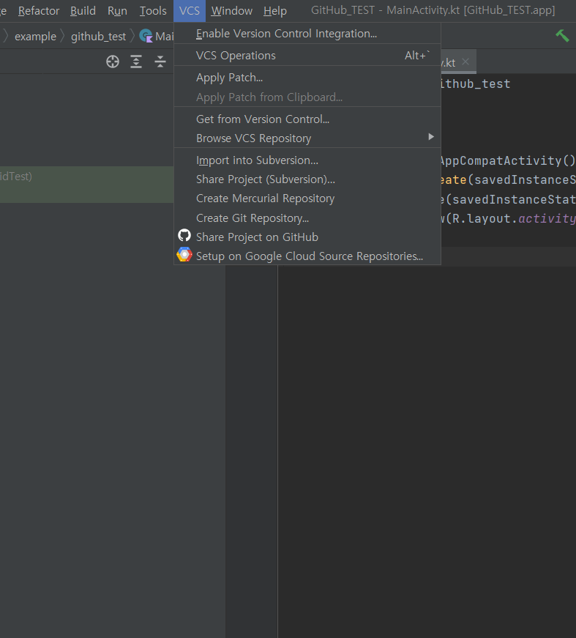
상단의 VCS에서 Create Git Repository
- 지정한 폴더를 Git 저장소로 사용한다는 의미
- 클릭하면 파일명 글자가 빨갛게 바뀜
(Git에 commit이 안 된 상태라는 의미)
- 또한 VCS 대신 Git 메뉴로 변경됨

Slide 24
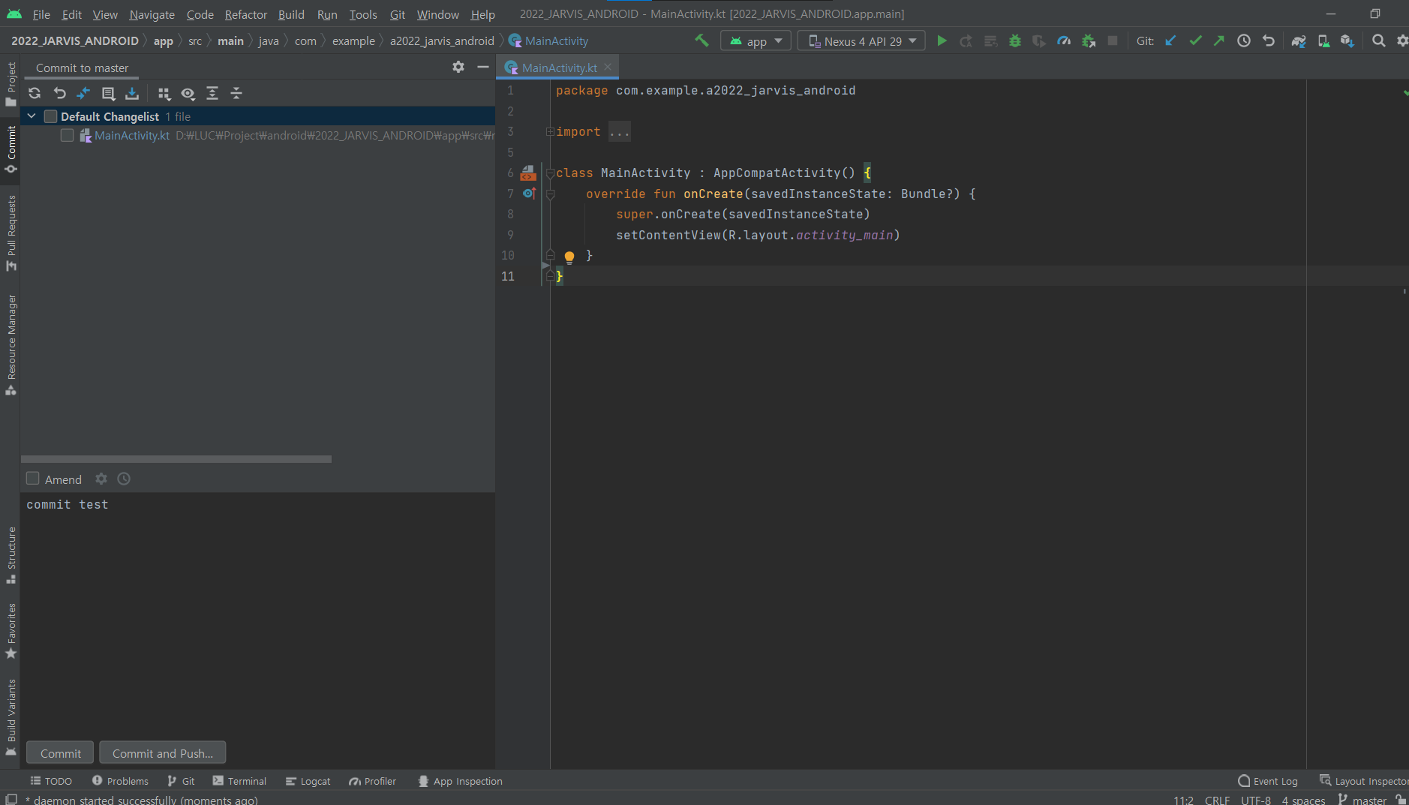
GitHub에서 내용 불러오기
Git에 commit 하기
GitHub에 push 하기
1. 변경사항을 Git에 추가하기 위해, 우측 상단의 녹색 체크표 클릭
2. 좌측에 뜬 창에 변경사항에 대한 코멘트를 적고, Commit 클릭
3. commit된 내용을 GitHub에 등록하기 위해, 우측 상단의 녹색 화살표 클릭
(혹은 Commit and Push 선택 시, 동시에 진행됨)

Slide 25
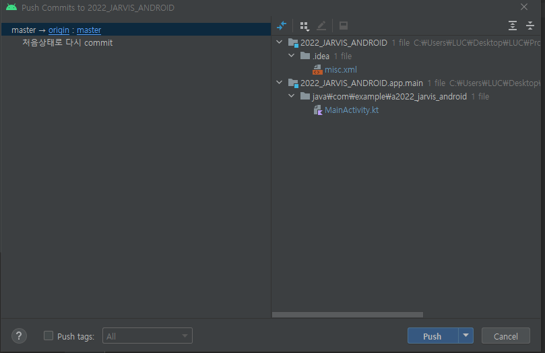
Push를 누르면 위와 같은 확인창이 뜨며, 우측 하단의 Push를 클릭하면 GitHub에 최종 반영됨
(혹시 GitHub의 repository를 선택하는 창이 뜨면, 원하는 repository를 선택 or 생성해주면 됨)

Slide 26
7. Branch

Slide 27
GitHub에 그냥 Push할 경우, 기존의 내용에 덮어쓰기가 되는 것으로 기존 내용이 다 사라짐
때문에, GitHub에 수정사항을 바로 덮어쓰기 하지 말고, 따로 복사본을 저장해줘야 함
이 때, 복사본이 바로 branch

Slide 28
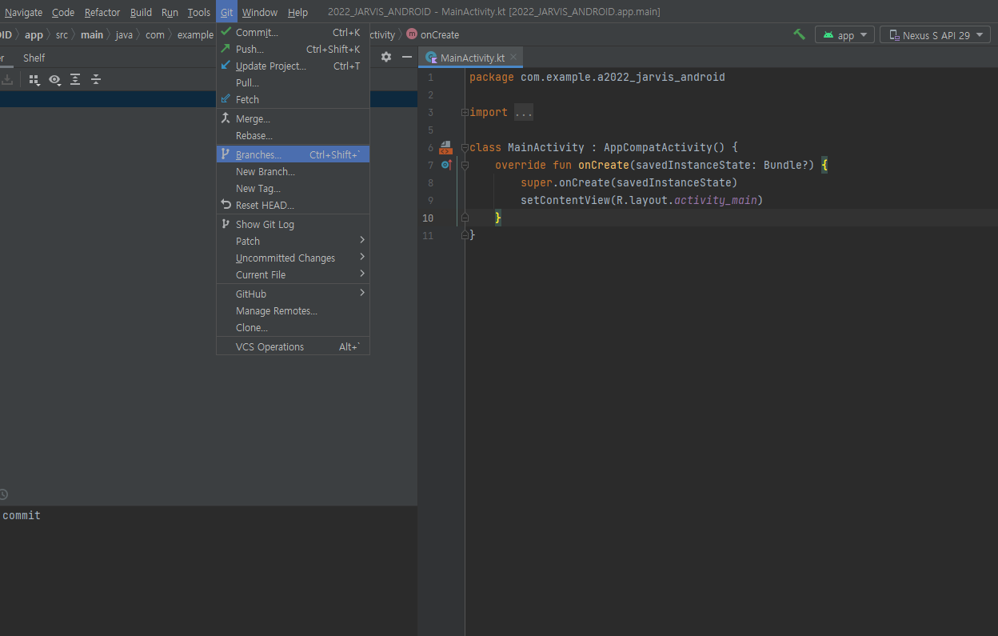
상단 메뉴 중 Git 클릭 후, 중간쯤의 Branches 클릭

Slide 29
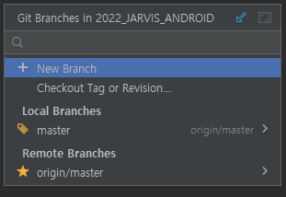


: 현재 branch를 의미
: 새로운 branch를 생성 (현재 branch를 기준으로 생성됨)
: master를 push하는 경우, GitHub의 origin/master에 등재되므로, 별도의 branch를 생성 후 push할 것

Slide 30
8. 타인의 GitHub에 접근

Slide 31
8. 타인의 GitHub에 접근

